Slide 1


Slide 2

Здравствуйте, ребята!
Я рада новой встрече с вами!

Slide 3
Найдите тему нашего урока на стр. 42 учебника. Чему мы будем учиться на уроке?

Slide 4

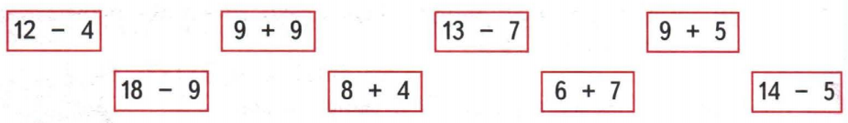
  Соедините «друзей» - суммы и разности.

Slide 5
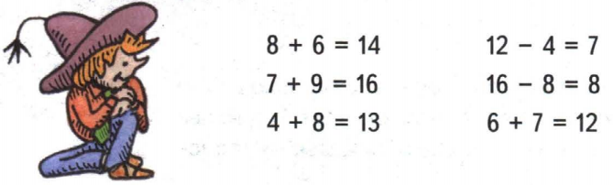
  Помогите Незнайке найти ошибки!

Slide 6


Slide 7
  Составьте по 3 равенства из чисел. Где ловушка?
8, 6, 14
9, 3, 12
7, 6, 12

Slide 8
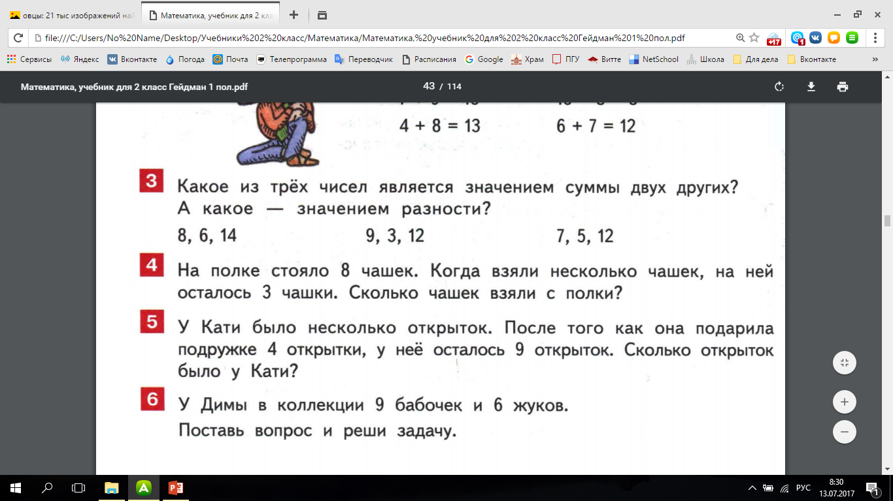

8 ч.
Было:
Взяли:
? ч.
Осталось:
3 ч.

Slide 9
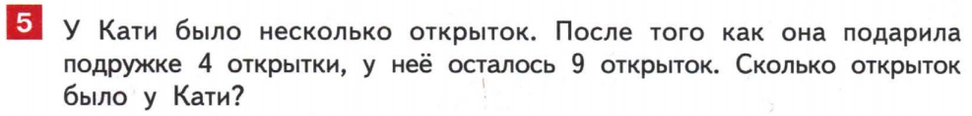

? откр.
Было:
Подарила:
4 откр.
Осталось:
9 откр.

Slide 10
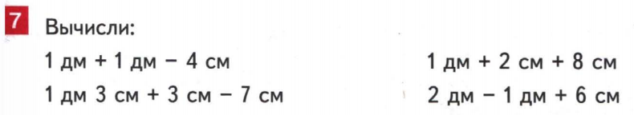

1 дм+1 дм-4 см =
10 см + 10 см - 4 см =
16 см =
20 см - 4 см =
1 дм 6 см

Slide 11

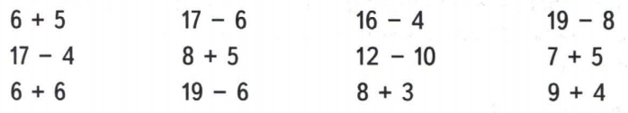
  Что нужно сделать в №8?

Slide 12
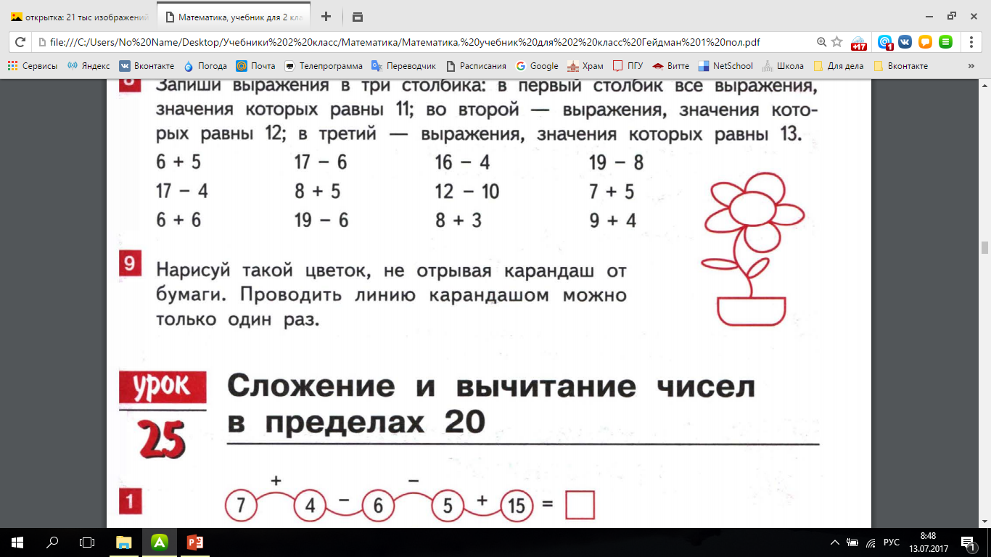


Slide 13

  Давайте вспомним, чему мы учились сегодня на уроке.
  Что показалось немного трудным?
  Спасибо за урок!
  До новых встреч!
  Что вам особенно понравилось?

Slide 14

Домашнее задание:
С. 41 №7, с. 42 №6

Slide 15



